Slide 1
BÀI 16:
VIỆT NAM KHÁNG CHIẾN CHỐNG MỸ, CỨU NƯỚC, THỐNG NHẤT ĐẤT NƯỚC GIAI ĐOẠN 1954 – 1965.

Slide 2

-I-
NHỮNG THÀNH TỰU TIÊU BIỂU TRONG CÔNG CUỘC XÂY DỰNG MIỀN BẮC XÃ HỘI CHỦ NGHĨA (1954 – 1965)

Slide 3
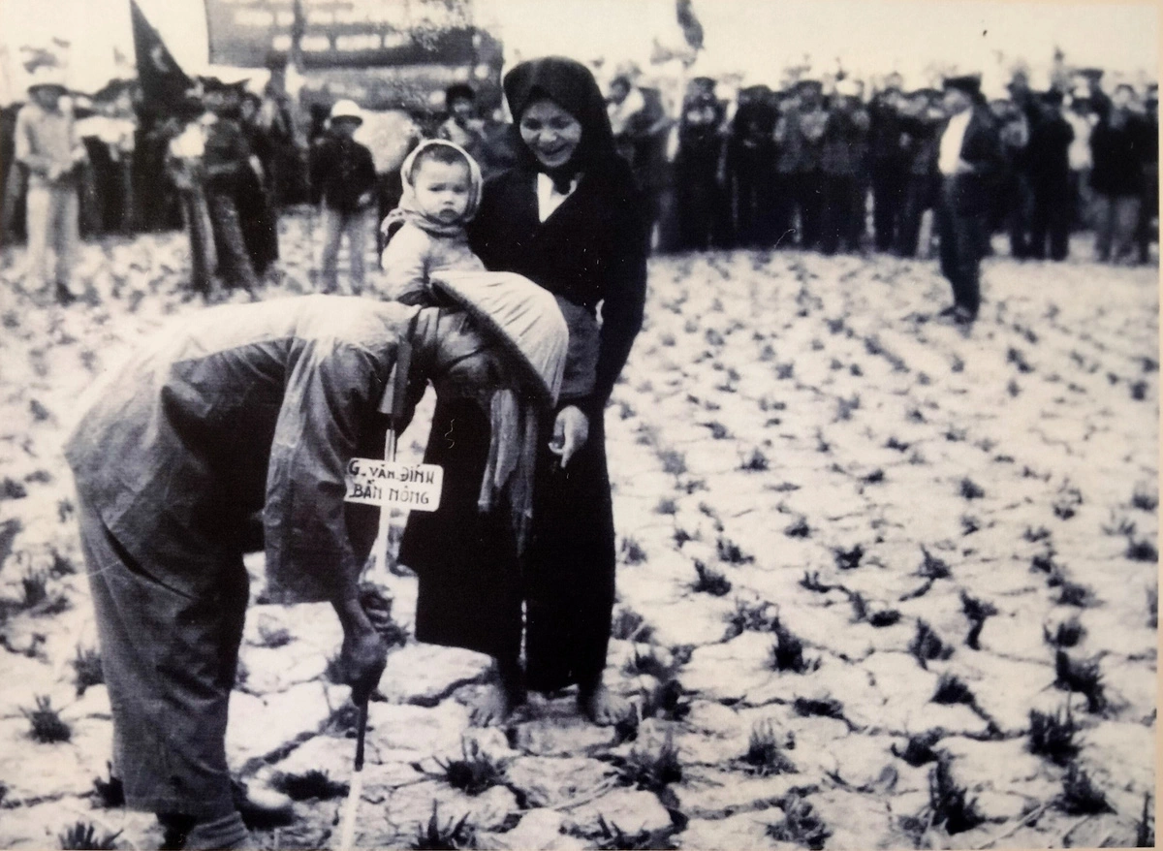
1. Hoàn thành cải cách ruộng đất, khôi phục kinh tế và hàn gắn vết thương chiến tranh (1954 – 1957)

Slide 4


THẢO LUẬN NHÓM ĐÔI
Khai thác Hình 16.2, thông tin mục 1a SGK tr.79, 80 và trả lời câu hỏi: Trình bày những thành tựu tiêu biểu của miền Bắc trong cải cách ruộng đất, công cuộc khôi phục kinh tế và hàn gắn vết thương chiến tranh từ năm 1954 đến năm 1957.

Slide 5
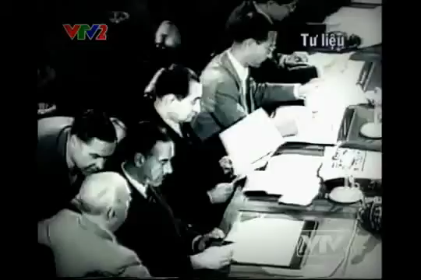
Việt Nam sau Hiệp định Giơ-ne-vơ 1954

Slide 6
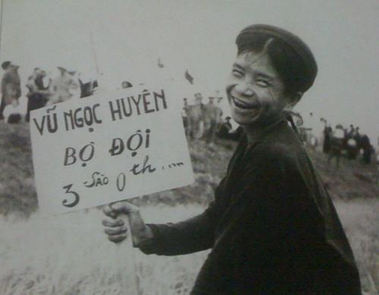
a. Hoàn thành cải cách ruộng đất
Đẩy mạnh phát động quần chúng thực hiện cải cách ruộng đất.
Nông dân được chia ruộng đất, bộ mặt nông thôn miền Bắc thay đổi cơ bản:
Giai cấp địa chủ phong kiến bị xoá bỏ.
Giai cấp nông dân trở thành người làm chủ.
Nông dân vui mừng khi được nhận ruộng đất.

Slide 7
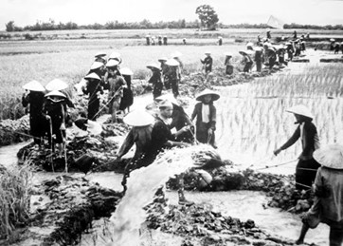
b. Khôi phục kinh tế, hàn gắn vết thương chiến tranh (1955 – 1957):
Nông nghiệp:
Sản lượng tăng vượt mức so với trước Chiến tranh thế giới thứ hai.
Giải quyết cơ bản nạn đói.
Hợp tác hóa nông nghiệp được Đảng phát động, tổ chức xây dựng, củng cố ở nông thôn miền Bắc trong kháng chiến chống Mỹ, cứu nước (1954 – 1960)

Slide 8
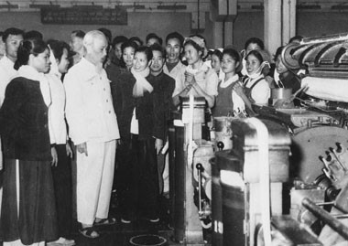
Công nghiệp:
Mở rộng các nhà máy đã có, nhiều nhà máy mới được xây dựng.
Hệ thống mậu dịch quốc doanh, hợp tác xã mua bán mở rộng.
Giao lưu hàng hoá phát triển.
Đặt quan hệ buôn bán với 27 nước.
Sau 1954, Nhà nước tiếp quản
Nhà máy Dệt Nam Định

Slide 9
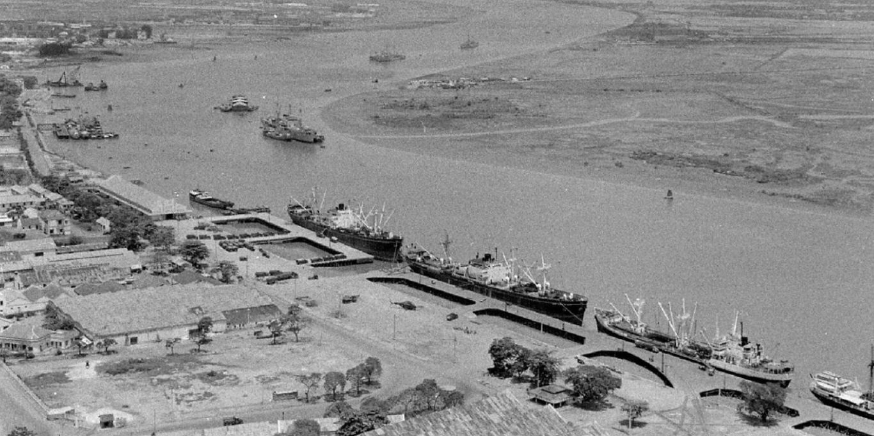
Giao thông vận tải:
Đường sắt và đường ô tô được khôi phục và phát triển.
Các bến cảng được tu sửa, mở rộng.
Đường hàng không dân dụng quốc tế được khai thông.
Cảng Hải Phòng năm 1955 là cảng biển của nước Việt Nam Dân chủ Cộng hòa.

Slide 10

Theo em, vì sao cải cách ruộng đất đã xảy ra một số sai lầm?
Việc tiến hành cải cách ruộng đất còn phạm phải những sai lầm do:
Một số địa phương nóng vội.
Đánh giá chưa đúng một số địa chủ kháng chiến, người có công với cách mạng,…
Đảng và Chính phủ đã kịp thời có chủ trương, biện pháp sửa sai, khắc phục hậu quả.

Slide 11

Nêu ý nghĩa của những thành tựu mà miền Bắc đạt được trong cải cách ruộng đất và phục hồi nền kinh tế sau chiến tranh (1954 – 1957).
Ý NGHĨA
Giúp nền kinh tế được phục hồi, tạo điều kiện cho kinh tế phát triển
Giải quyết những vấn đề xã hội, nâng cao đời sống của nhân dân miền Bắc.
Cổ vũ tinh thần và ủng hộ cho nhân dân miền Nam.

Slide 12
KẾT LUẬN
Miền Bắc được hoàn toàn giải phóng song phải đối mặt với nhiều khó khăn do hậu quả của chiến tranh để lại.
Đảng và Chính phủ quyết định “Đẩy mạnh phát động quần chúng thực hiện cải cách ruộng đất”.
Kết quả người cày có ruộng, giai cấp địa chủ phong kiến bị xoá bỏ, giai cấp nông dân trở thành người làm chủ.

Slide 13
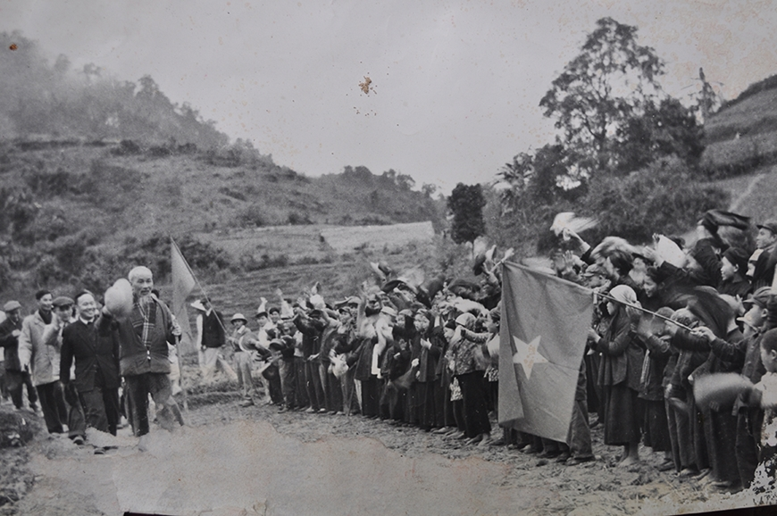
2. Cải tạo quan hệ sản xuất, bước đầu phát triển kinh tế,
văn hóa và chi viện cho miền Nam (1958 – 1960)

Slide 14
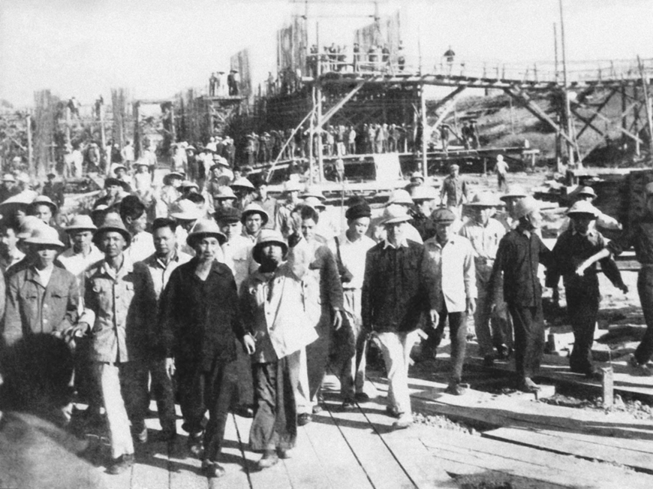

Yêu cầu: Khai thác Hình 16.3, thông tin mục 1b SGK tr.80, 81 và hoàn thành Phiếu học tập số 1.
Hình 16.3. Chủ tịch Hồ Chí Minh thăm công trường đại thủy nông Bắc – Hưng – Hải, công trình thủy lợi lớn nhất miền Bắc (1958)

Slide 15
PHIẾU HỌC TẬP SỐ 1
1. Những thành tựu tiêu biểu của miền Bắc trong cải tạo quan hệ sản xuất, bước đầu phát triển kinh tế, văn hóa (1958 – 1960).
- Về kinh tế:
…………………………………………………………………………………...
- Về văn hóa, giáo dục, y tế:
…………………………………………………………………………………..
2. Miền Bắc làm nghĩa vụ hậu phương lớn, chi viện cho miền Nam.
…………………………………………………………………………………..

Slide 16

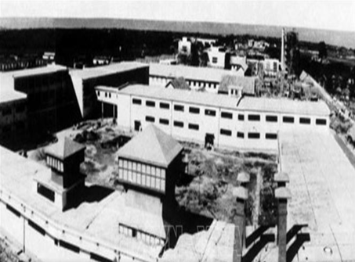
a. Thành tựu
Về kinh tế
Phát triển thành phần kinh tế quốc doanh, kinh tế tập thể (Nhà nước, tập thể quản lí).
Về văn hóa, giáo dục
Phát triển (xóa nạn mù chữ, cơ sở y tế tăng).
Trong giai đoạn 1958 – 1960, KCN Thượng Đình, Thái Nguyên, Nam Định, Hải Dương, Quảng Ninh, Hải Phòng,… được xây dựng

Slide 17
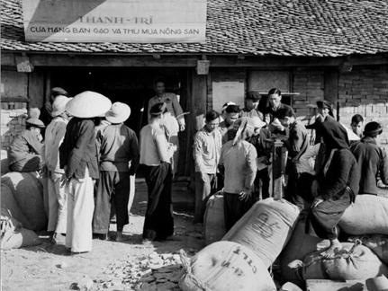
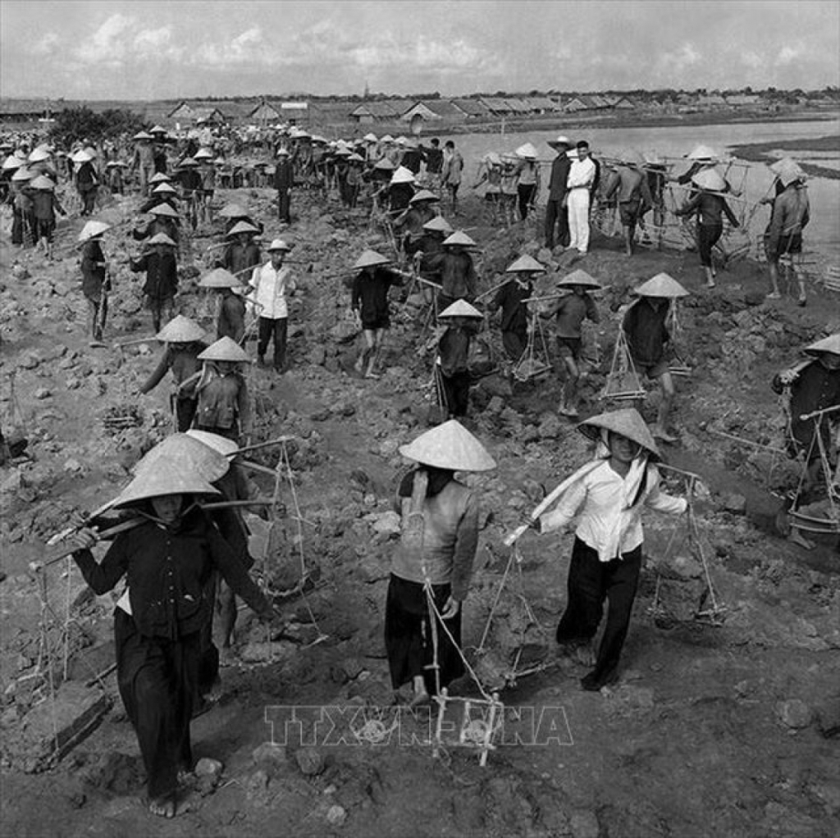
Kinh tế
Mỗi ngày, trạm thu mua của hợp tác xã mua bán huyện Thanh Trì, tỉnh Hà Đông thu mua của nông dân khoảng 10 tấn thóc (tháng 12/1958).
Thi đua lao động sản xuất trên công trình Đại thuỷ nông Bắc – Hưng - Hải

Slide 18
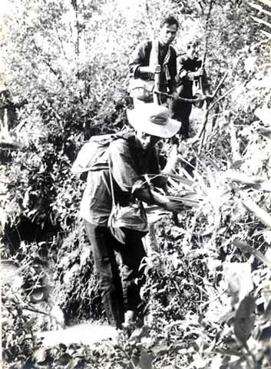
b. Miền Bắc làm nghĩa vụ hậu phương lớn, chi viện cho miền Nam.
Nhiều đơn vị vũ trang, cán bộ, quân sự, chính trị, văn hóa,… được huấn luyện, đưa vào chiến trường, tham gia, phục vụ chiến đấu, xây dựng vùng giải phóng.
Hình thành tuyến chi viện chiến lược – đường Trường Sơn trên bộ, trên biển.
Các cán bộ, chiến sĩ Đoàn 559 trinh sát vạch tuyến mở đường Trường Sơn, 1960.

Slide 19
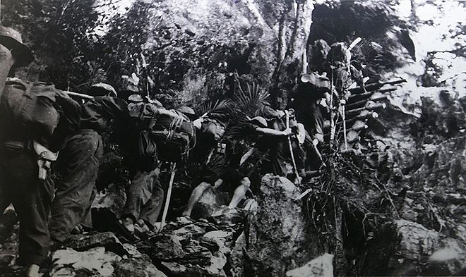

Em có biết?
Ngày 19 – 5 – 1959 trở thành ngày truyền thống của Đoàn 559, Đường Trường Sơn – Đường Hồ Chí Minh và Bộ đội Trường Sơn. Năm 2013, Thủ tướng Chính phủ đã quyết định xếp hạng Di tích lịch sử Đường Trường Sơn – Đường Hồ Chí Minh là Di tích quốc gia đặc biệt.

Slide 20
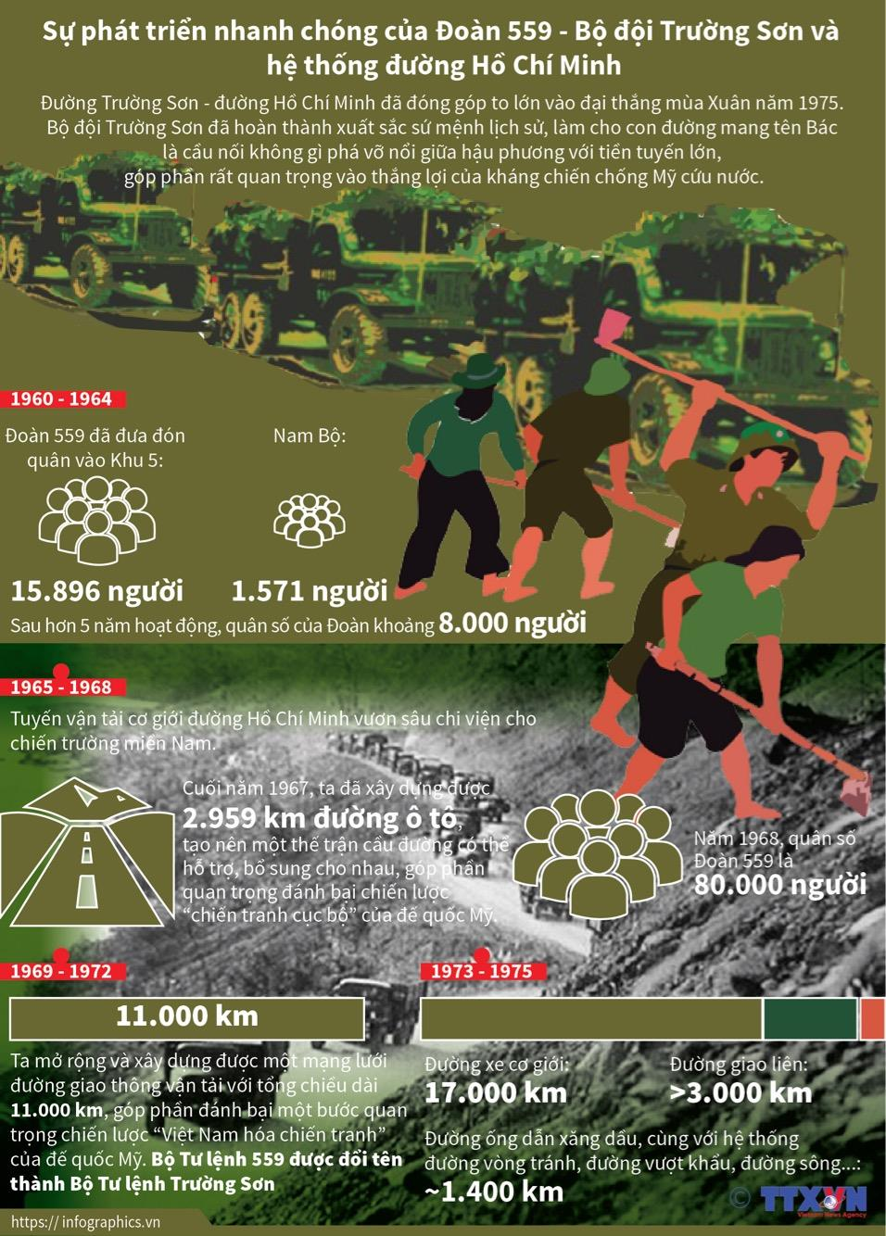
MỞ RỘNG: “Đoàn 559 (còn có tên gọi là bộ đội Trường Sơn) đã phục vụ đắc lực cho việc chi viện trên nhiều chiến trường và nhiều chiến dịch lớn, đưa vào và đưa ra hàng chục vạn người, vận chuyển hàng triệu tấn hàng dưới bom đạn ác liệt và những cuộc tấn công trên mặt đất của quân thù”.
(Trần Bá Đệ (Chủ biên), Lịch sử Việt Nam, Tập VII,
NXB Đại học Sư phạm, 2012, tr.46)

Slide 21
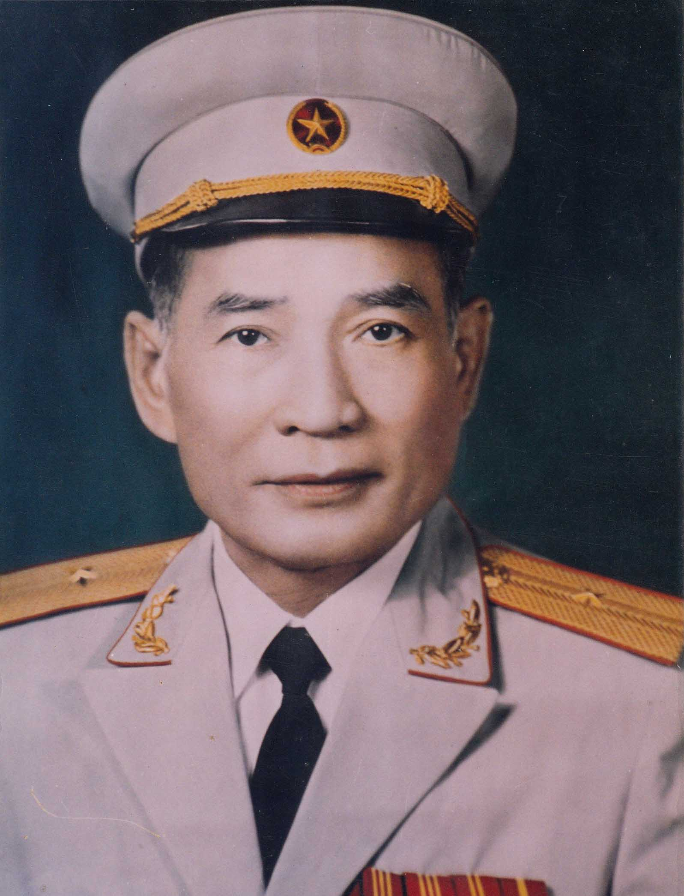
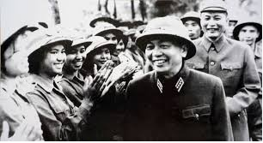
Đại tướng Tổng Tư lệnh Võ Nguyên Giáp thăm Bộ đội Trường Sơn
Thiếu tướng Võ Bẩm (1915- 2008), một trong những “kiến trúc sư” đầu tiên của đường Trường Sơn huyền thoại.

Slide 22
KẾT LUẬN
Trong những năm 1958 – 1960, miền Bắc tiến hành cải tạo quan hệ sản xuất, và đạt được nhiều thành tựu như:
Nông dân cá thể, thợ thủ công, thương nhân tham gia vào các hợp tác xã thúc đẩy sản xuất phát triển.
Phát triển thành phần kinh tế quốc doanh, kinh tế tập thể phát triển (Nhà nước, tập thể quản lí).
Văn hoá, giáo dục, y tế phát triển.

Slide 23
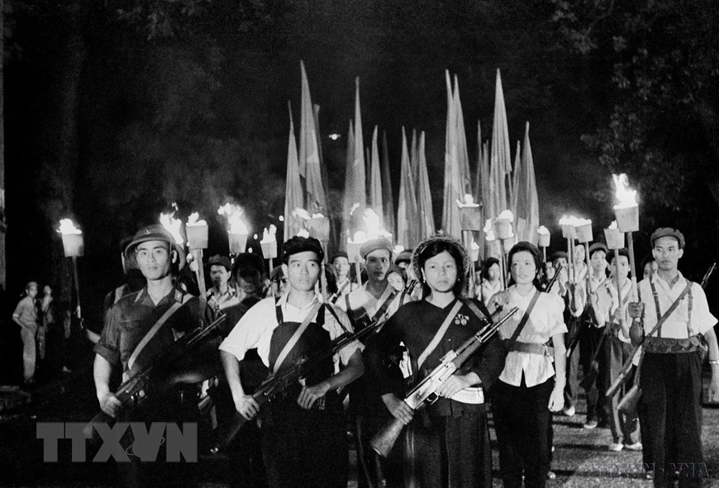
3. Bước đầu xây dựng cơ sở vật chất, kĩ thuật của chủ nghĩa xã hội và chi viện cho miền Nam (1961 – 1965)

Slide 24
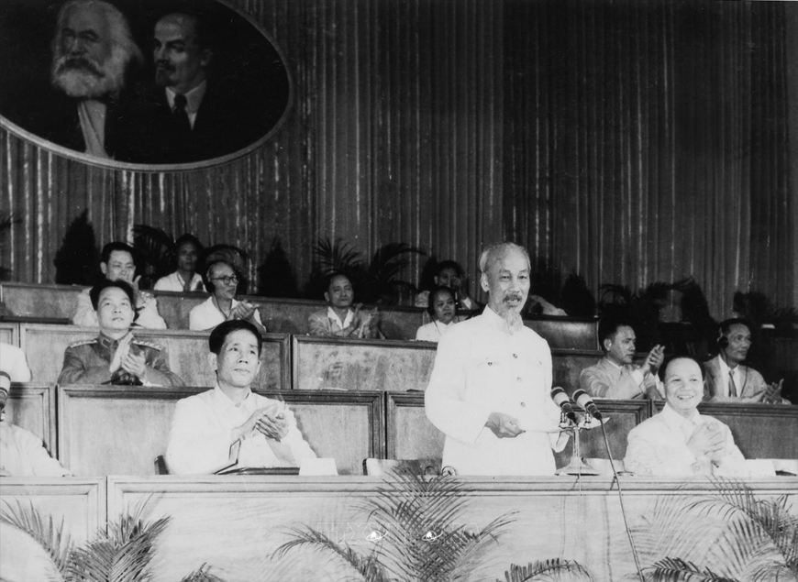
Thực hiện Nghị quyết Đại hội đại biểu toàn quốc lần thứ III của Đảng Lao động Việt Nam (T9/1960), miền Bắc thực hiện kế hoạch 5 năm lần thứ nhất (1961 – 1965).
Vậy, miền Bắc đã đạt được những thành tựu tiêu biểu nào trong xây dựng cơ sở vật chất, kĩ thuật của chủ nghĩa xã hội (1961 – 1965) và chi viện cho miền Nam?
Chủ tịch Hồ Chí Minh và các đồng chí Lê Duẩn, Trường Chinh tại Đại hội đại biểu toàn quốc lần thứ III của Đảng họp tại Thủ đô Hà Nội từ ngày 5 đến 10-9-1960.

Slide 25
Yêu cầu: Khai thác Tư liệu, Hình 16.4, thông tin mục 1c SGK tr.81 và hoàn thành Phiếu học tập số 2.
Hình 16.4. Phong trào “Ba sẵn sàng”
của thanh nhiên miền Bắc (1964)

Slide 26
PHIẾU HỌC TẬP SỐ 2
Lĩnh vực | Thành tựu
Nông nghiệp
Công nghiệp
Thương nghiệp
Giao thông
Chi viện cho miền Nam
TƯ LIỆU: Đánh giá về thành tựu miền Bắc đạt được trong những năm 1955 – 1965, Chủ tịch Hồ Chí Minh nhận định: “Trong 10 năm qua, miền Bắc nước ta đã tiến những bước dài chưa từng thấy trong lịch sử dân tộc. Đất nước, xã hội và con người đều đổi mới”.
(Văn kiện Đảng toàn tập, Tập 25, NXB Chính trị quốc gia, 2002, tr.95)

Slide 27
Lĩnh vực | Thành tựu
Nông nghiệp
Công nghiệp
Thương nghiệp
Giao thông
Chi viện cho miền Nam
Xây dựng và phát triển nông trường, lâm trường quốc doanh.
Công nghiệp nặng, công nghiệp nhẹ được đầu tư.
Chiếm lĩnh thị trường, góp phần ổn định đời sống nhân dân.
Mạng lưới đường bộ, đường sắt, đường sông, đường biển được xây dựng, hoàn thiện.
Phục vụ nhu cầu giao lưu kinh tế, chi viện cho miền Nam.
Bổ sung cho chiến trường miền Nam:
Lương thực, vũ khí, đạn dược, thuốc men (1961 – 1965).
Khoảng 4 vạn cán bộ, chiến sĩ.

Slide 28
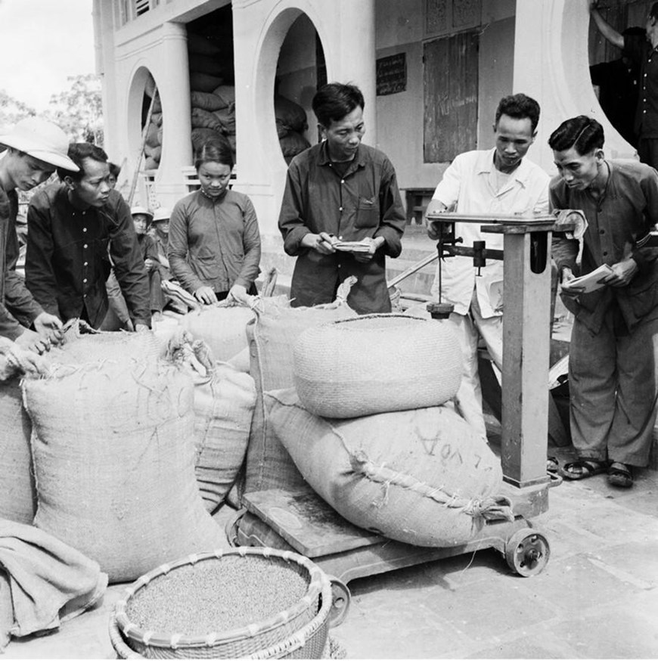
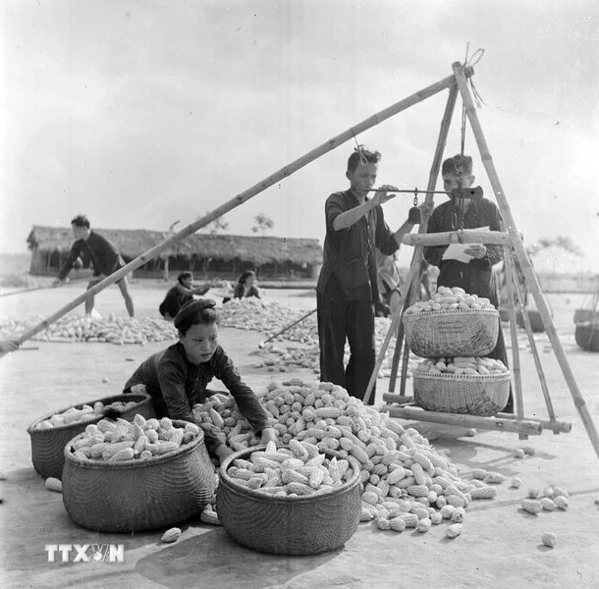
Nông nghiệp
Nông nghiệp, nông dân, nông thôn Nam Định thực hiện tốt phong trào Thóc không thiếu một cân, quân không thiếu một người (tháng 6-1963)
Xã viên HTX ở huyện Vĩnh Tường, tỉnh Vĩnh Phúc chuẩn bị ngô để bán cho Nhà nước, tháng 5/1962

Slide 29
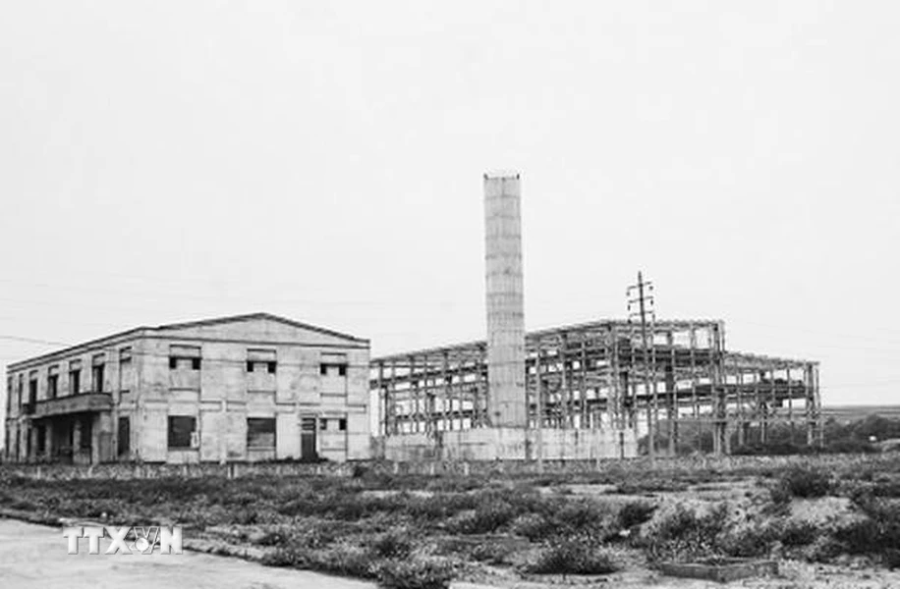
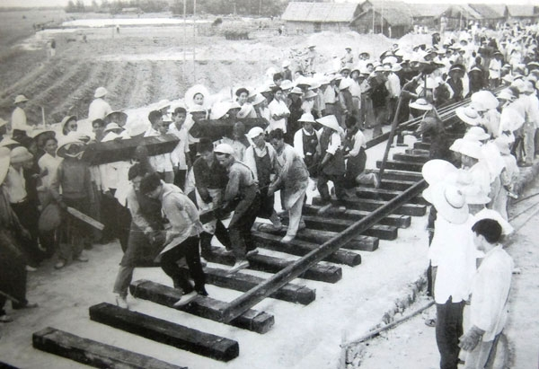
Công nghiệp
Khu công nghiệp Việt Trì là khu công nghiệp đầu tiên của Việt Nam, được khởi công xây dựng năm 1957, khánh thành năm 1962, bao gồm các nhà máy sản xuất giấy, chè, bột ngọt,…
Đặt ray tại ga Vinh ngày 25/4/1964

Slide 30
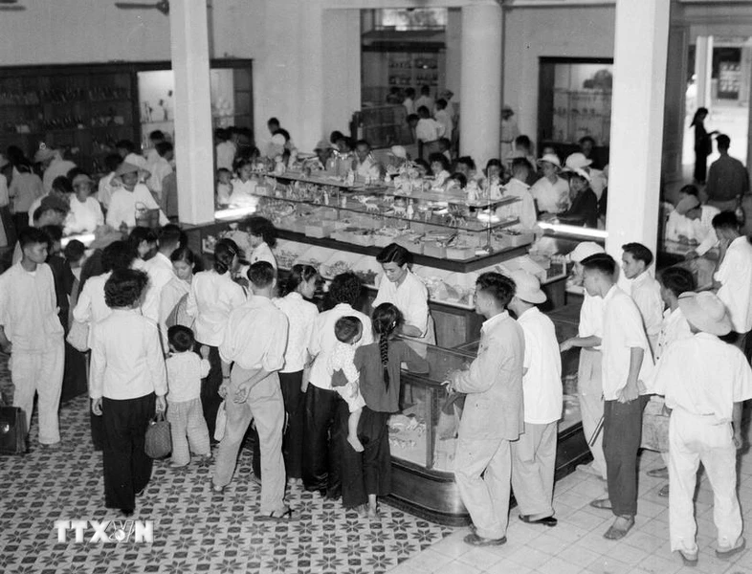
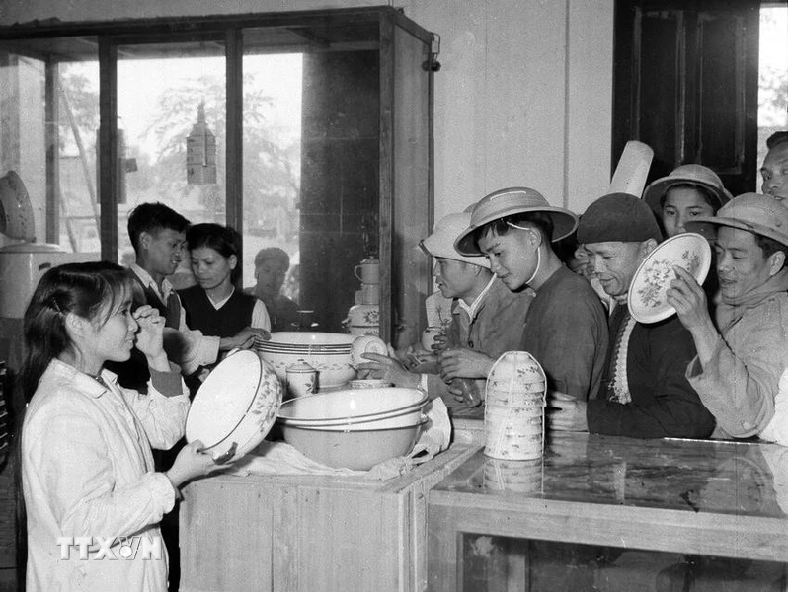
Thương nghiệp
Gian hàng bán đồ chơi trong Bách hóa Tổng hợp Hà Nội tấp nập trong những ngày tết Trung thu, 10/1960
Nhân dân xếp hàng mua đồ sắt tráng men trong những ngày giáp Tết tại cửa hàng thương nghiệp Thái Nguyên, tháng 2/1961

Slide 31
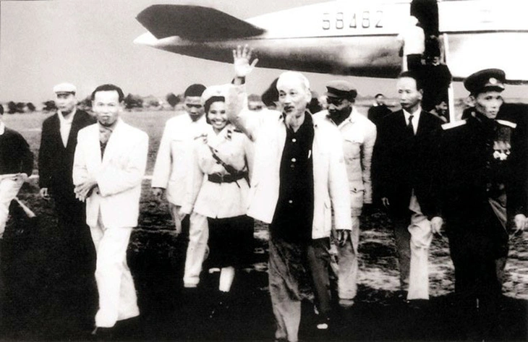
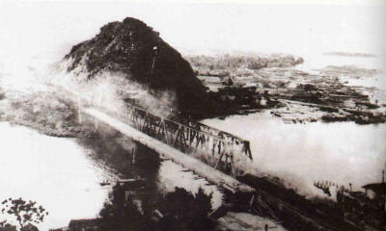
Giao thông
Chủ tịch Hồ Chí Minh đi máy bay về thăm Nghệ An năm 1961
Đoàn tàu qua cầu Hàm Rồng trong ngày khánh thành 19/5/1964

Slide 32
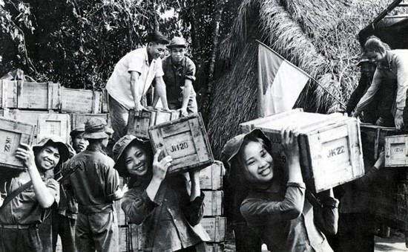
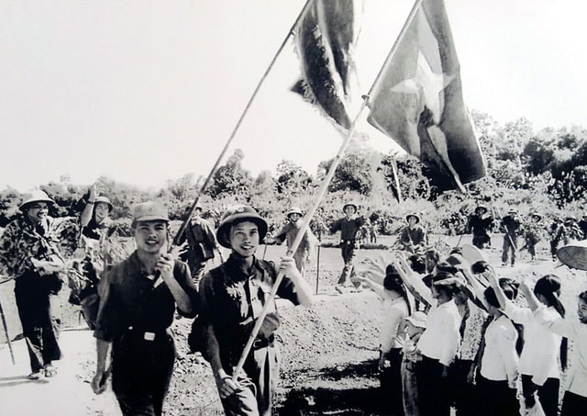
Chi viện cho miền Nam
Vận chuyển vũ khí chi viện cho chiến trường miền Nam
Bộ đội miền Bắc, trong đó có hàng vạn người con
Thủ đô lên đường chi viện cho chiến trường miền Nam

Slide 33
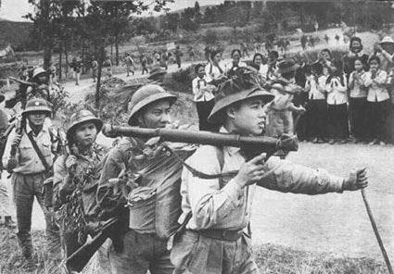
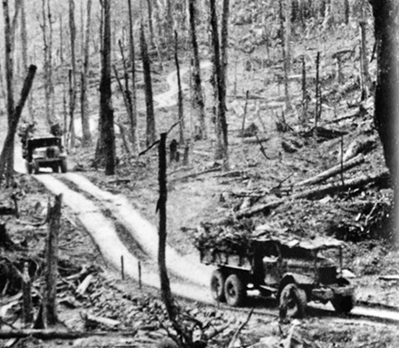
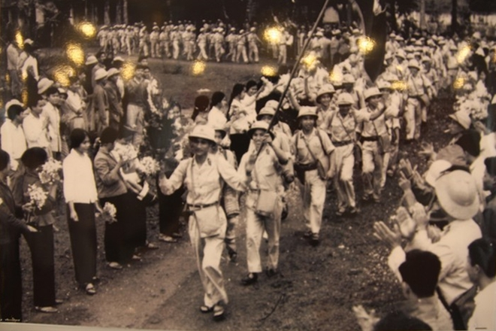

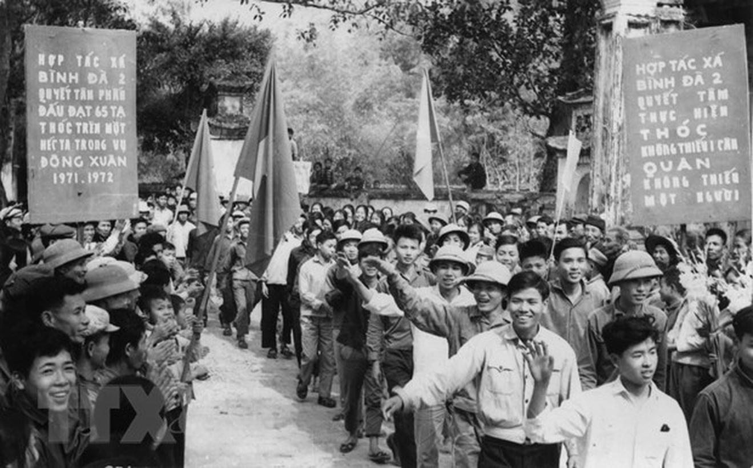
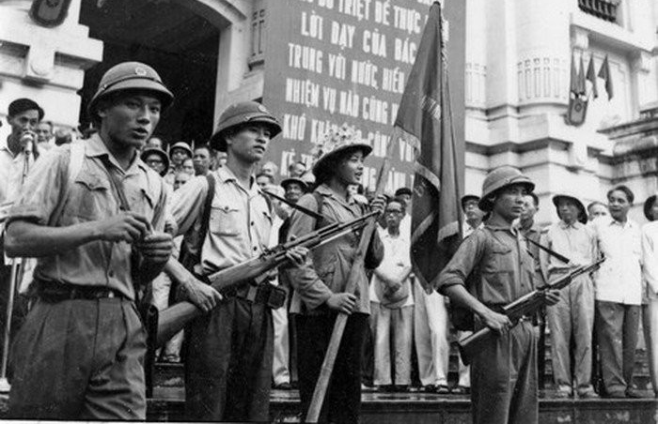
Quân dân miền Bắc lên đường chi viện cho chiến trường miền Nam

Slide 34
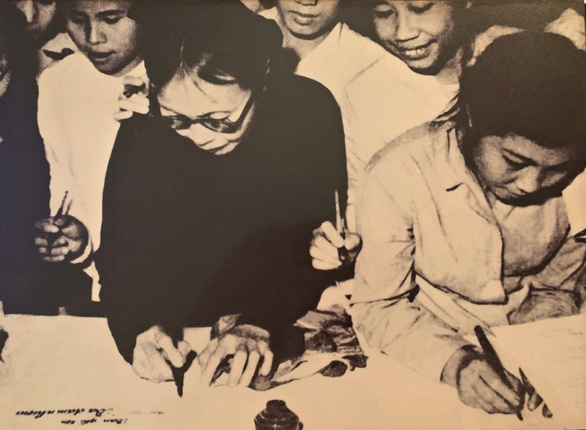
MỞ RỘNG
Phong trào “Ba đảm đang” của phụ nữ miền Bắc:
Đảm đang sản xuất, công tác, thay thế nam giới đi chiến đấu.
Đảm đang gia đình, khuyến khích chồng con đi chiến đấu.
Đảm đang phục vụ chiến đấu khi cần thiết.
Đăng ký thực hiện phong trào "Ba đảm đang".

Slide 35
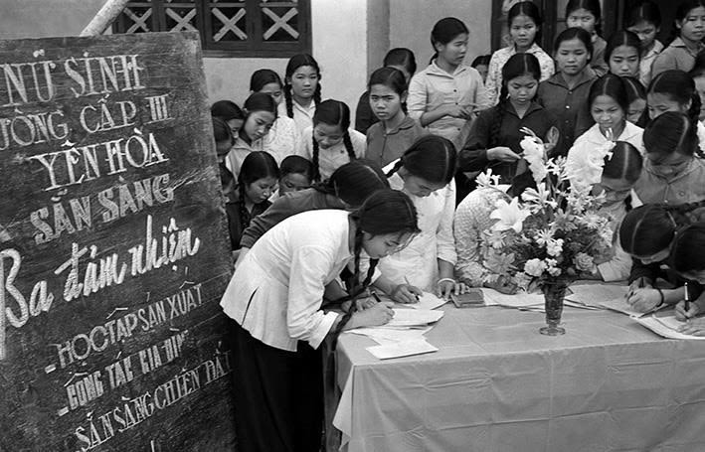
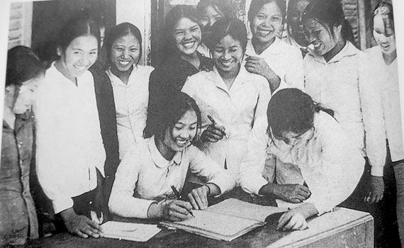
Đăng ký tham gia Phong trào “Ba đảm nhiệm” (sau chuyển thành Phong trào Phụ nữ “Ba đảm đang”) tại trường cấp III Yên Hòa, Hà Nội.
Nữ thanh niên Xí nghiệp In Thái Bình viết đơn tình nguyện ra chiến trường đánh Mỹ.

Slide 36
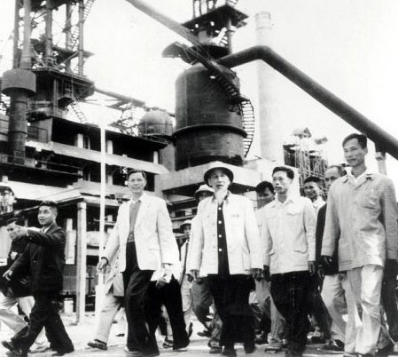
KẾT LUẬN
Sau 5 năm thực hiện kế hoạch (1961 – 1965), miền Bắc đã đạt được những thành tựu tiêu biểu trong xây dựng cơ sở vật chất, kĩ thuật của chủ nghĩa xã hộ, tiếp tục làm nhiệm vụ hậu phương, chi viện cho miền Nam.
Bác Hồ về thăm tỉnh Thái Nguyên
và khu Gang thép lần thứ 3 (1964)

